Slide 1
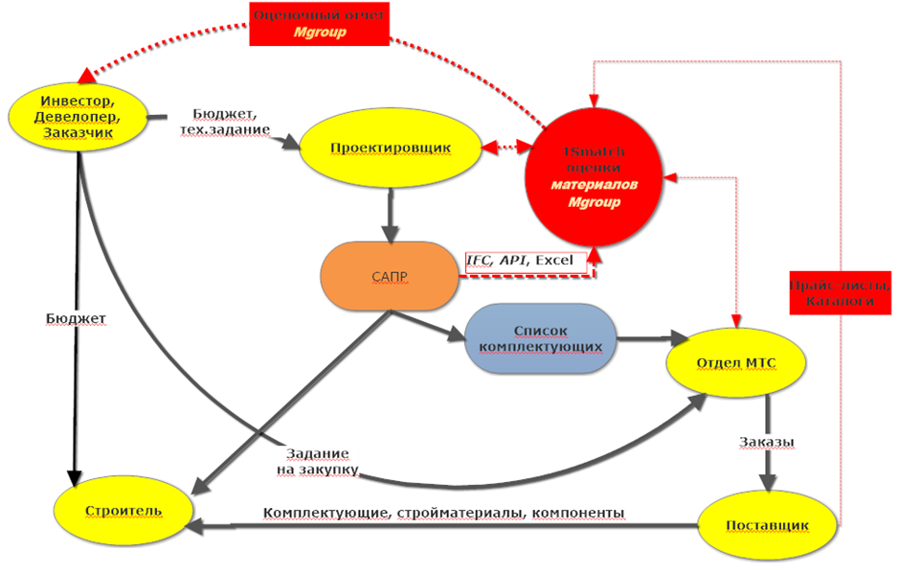



Slide 2
Промежуточная
функциональность
Mgroups

